Slide 1
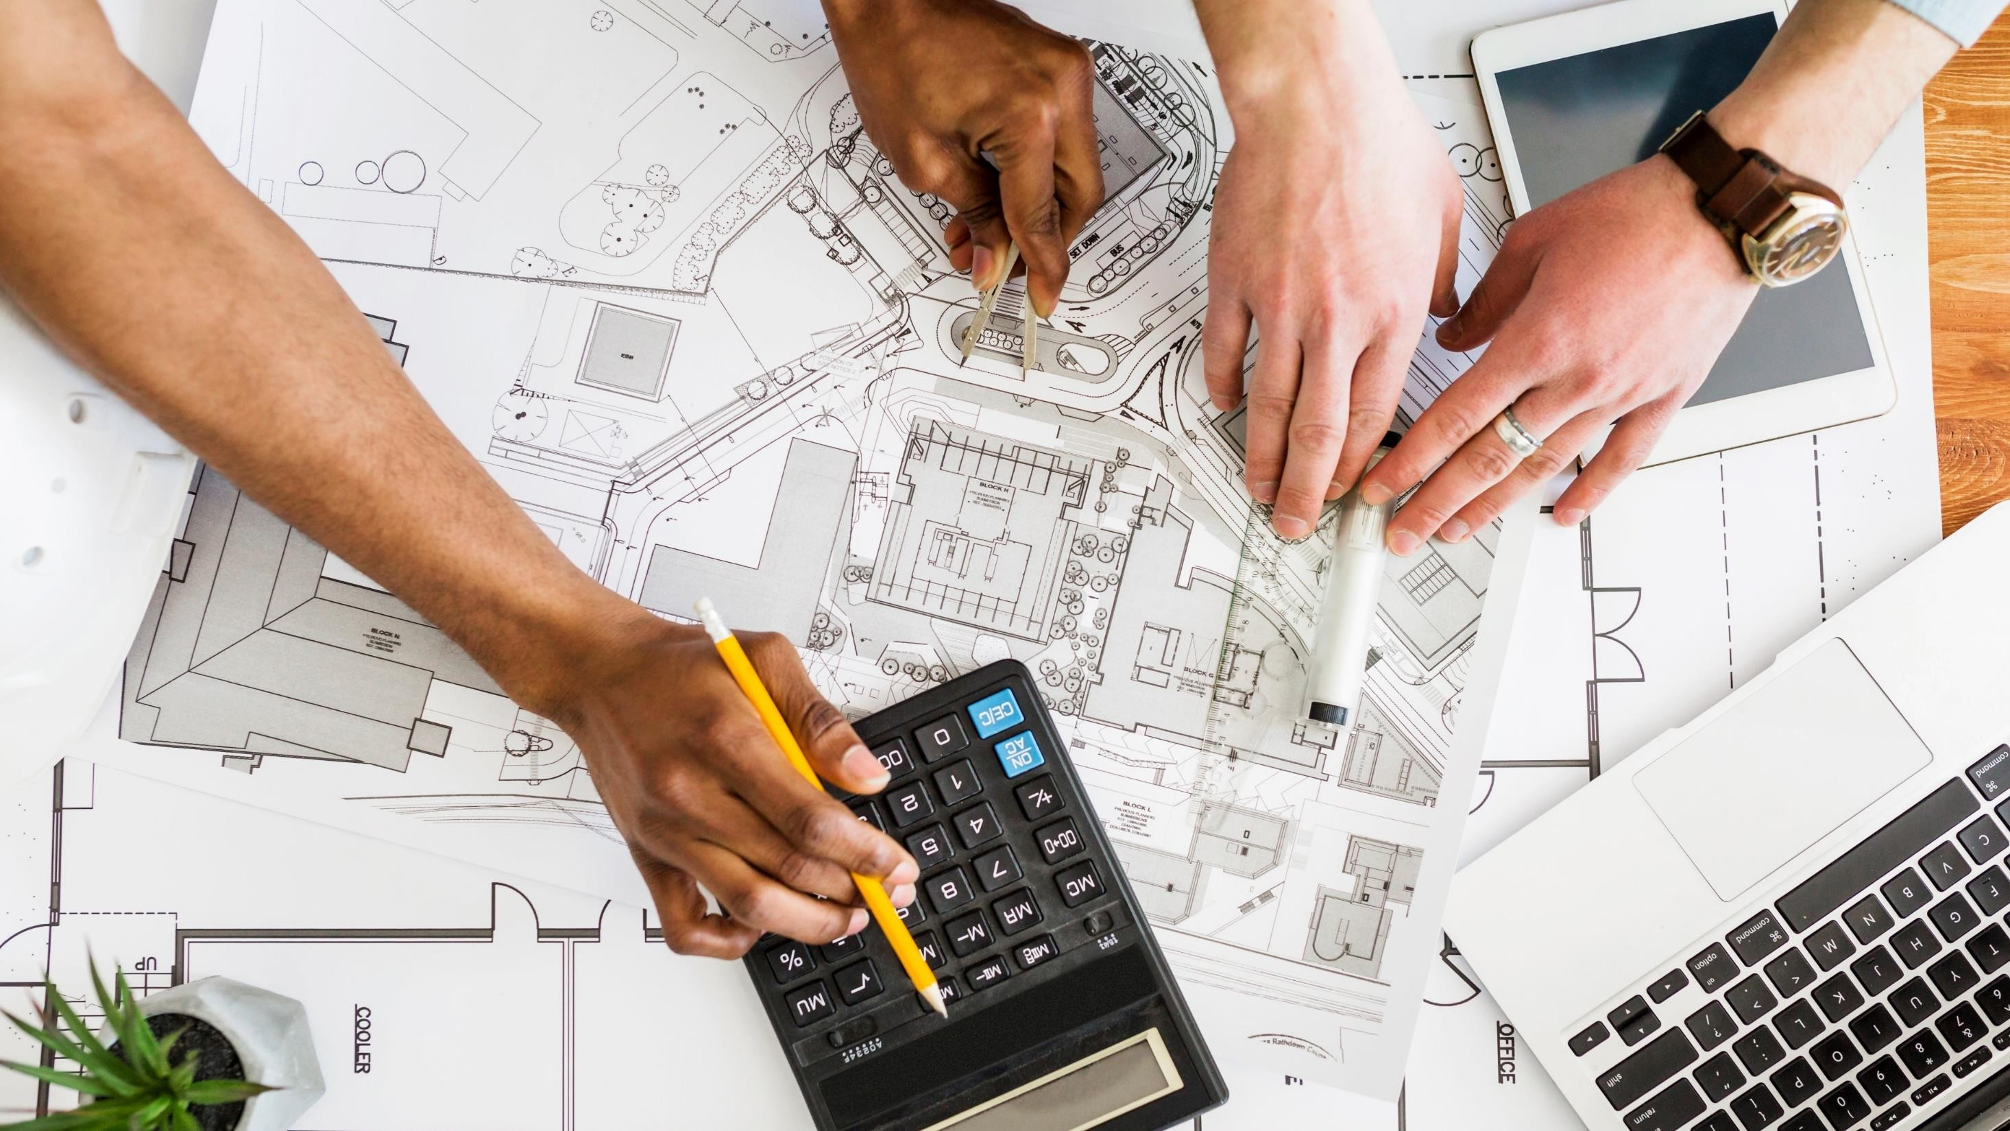
01
UNIDAD
CASOS PRACTICOS DE CONTABILIDAD DE EMPRESA COMERCIAL
MBA. Gustavo Bustamante J.

Slide 2



x
Facultad de Ingeniería y Arquitectura
SISTEMAS DE CONTABILIDAD
Caso 1:
La tienda Comercial “CASO 1” SAC, se dedica a la compra y venta de abarrotes, y le presenta la
siguiente información para su Contabilización:
1.-) Resultados Acumulados por S/. 60,000 soles, Capital por S/. 840,000; Cuentas por Pagar
Diversas S/. 50,000 soles; Proveedores S/. 50,000 soles; Depreciación y Amortización Acumuladas
S/. -40,000 soles; Inmuebles, Máq. Y Eq. Por S/. 740,000 soles; Mercaderías S/. 100,000 soles; Clientes
por S/. 120,000 soles; Caja y Banco por S/. 80,000 soles.
2.-) Vendemos mercaderías por S/. 250,000 soles incluidos el IGV de ley; 70% al contado y el resto nos
lo quedaron a deber. El Costo de venta es de S/. 95,000 soles.
3.-) Compramos una camioneta por S/. 50,000 soles mas el IGV; el 50% al contado y el resto a crédito.
(La camioneta es para el delivery de la mercadería)
Notes:
Diapositiva para conceptos claves
Fuente: Times New Roman
Tamaño de título: 28 + negrita
Tamaño de texto: 26

Slide 3
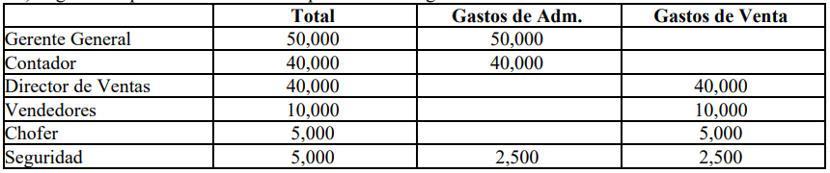
x
Facultad de Ingeniería y Arquitectura
SISTEMAS DE CONTABILIDAD
4.-) Pagamos la planilla de nuestros empleados de la siguiente manera:
5.-) La empresa utiliza el método de depreciación lineal para sus activos fijos y los años de vida de éstos es de 5 años, y tiene un valor residual de S/. 40,000 soles. l 50% le corresponde a gastos de administración y 50% a gastos de ventas.
Notes:
Diapositiva para conceptos claves
Fuente: Times New Roman
Tamaño de título: 28 + negrita
Tamaño de texto: 26

Slide 4
x
Facultad de Ingeniería y Arquitectura
SISTEMAS DE CONTABILIDAD
Se Pide:
1.-) Elabore los asientos de Diario
2.-) Elabore el Libro Mayor.
3.-) Elabore el Estado de Resultados
4.-) Elabore el Estado de situación Financiera
Notes:
Diapositiva para conceptos claves
Fuente: Times New Roman
Tamaño de título: 28 + negrita
Tamaño de texto: 26

Slide 5
x
Facultad de Ingeniería y Arquitectura
SISTEMAS DE CONTABILIDAD
Caso 2: La Comercial Monterrico S.A
1.-) La Empresa Comercial Monterrico S.A. inicia sus operaciones el 2 de Enero del 2005 con
el siguiente Estado Financiero:
Caja y Bancos 100, Proveedores 400,
Clientes 200, Acreedores 100,
Ctas por Cobrar 100, Cap. Social 700,
Mercaderías 300,
Inm, Maq, y Eq. 500,
Total Activo 1’200, Total Pas + Pat 1’200
Notes:
Diapositiva para conceptos claves
Fuente: Times New Roman
Tamaño de título: 28 + negrita
Tamaño de texto: 26

Slide 6
x
Facultad de Ingeniería y Arquitectura
SISTEMAS DE CONTABILIDAD
2.-) Se realiza Ventas por 200,000 soles mas el IGV; 30% contra entrega y el saldo a crédito. El costo de lo vendido es de 100,000 soles.
3.-) Se compra una camioneta para el Dpto. de Ventas por 40,000 soles mas el IGV; 50% al contado y el resto le quedamos a deber en 3 años.
4.-) Compramos mercaderías por el importe de 120,000 soles, incluido el IGV; 50% al crédito y el resto en efectivo.
5.-) Se provisiona y paga sueldos de personal Administrativo por 10,000, y el de Ventas por 18,000 soles en efectivo.
6.-) Cobramos a nuestros Clientes por 140,000 soles.
7.-) Pagamos a nuestros Proveedores la cantidad de 80,000 soles en efectivo
8.-) Vendemos mercancías por 400,000 soles; incluido el IGV; en efectivo, cuyo costo de ventas es de 200,000 soles.
Notes:
Diapositiva para conceptos claves
Fuente: Times New Roman
Tamaño de título: 28 + negrita
Tamaño de texto: 26

Slide 7
x
Facultad de Ingeniería y Arquitectura
SISTEMAS DE CONTABILIDAD
9.-) Nos hacemos un préstamo bancario por 20,000 soles.
10.-)Pagamos al Banco el total del préstamo anterior.
11.-) La empresa utiliza el método de depreciación lineal, para sus activos fijos, tienen un valor residual de 10,000 soles, y tiene 10 años de vida. El 40% son gastos de administración y el resto son gastos de ventas.
Se Pide:
1.-) Elabore los asientos de Diario
2.-) Elabore el Libro Mayor.
3.-) Elabore el Estado de Resultados
4.-) Elabore el Estado de situación Financiera
Considere el IR de 30%
Notes:
Diapositiva para conceptos claves
Fuente: Times New Roman
Tamaño de título: 28 + negrita
Tamaño de texto: 26

Slide 8
x
Facultad de Ingeniería y Arquitectura
SISTEMAS DE CONTABILIDAD
Caso 3: La Comercial Lima S.A
1.-) La Empresa Comercial Lima S.A. inicia sus operaciones el 2 de Enero del 2005 con
el siguiente Estado Financiero:
Caja y Bancos 80, Proveedores 400,
Clientes 120, Acreedores 50,
Ctas por Cobrar 50, Cap. Social 300,
Mercaderías 200,
Inm, Maq, y Eq. 300,
Total Activo 750, Total Pas + Pat 750
Notes:
Diapositiva para conceptos claves
Fuente: Times New Roman
Tamaño de título: 28 + negrita
Tamaño de texto: 26

Slide 9
x
Facultad de Ingeniería y Arquitectura
SISTEMAS DE CONTABILIDAD
2.-) Se realiza ventas por 100,000 soles; mas el IGV; 60% al contado, y el resto a crédito. El costo de ventas es de 50,000 soles.
3.-) Compramos Muebles de Oficina para el Dpto. de Admon por 2,000 soles, mas el IGV; 50% al contado y el resto le quedamos a deber.
4.-) Compramos mercaderia por 80,000 soles, mas el IGV, 50% al crédito y el resto en efectivo.
5.-) Pagamos sueldos al personal de Administración por 3,000 y al de Ventas por 3,000 soles todo en efectivo.
6.-) Hacemos Cobranza a nuestros Clientes por 100,000 soles.
7.-) Pagamos a nuestros Proveedores por 80,000 soles en efectivo.
8.-) Vendemos mercadería por 200,000 soles; incluido el IGV, en efectivo y cuyo costo es de 100,000 soles.
Notes:
Diapositiva para conceptos claves
Fuente: Times New Roman
Tamaño de título: 28 + negrita
Tamaño de texto: 26

Slide 10
x
Facultad de Ingeniería y Arquitectura
SISTEMAS DE CONTABILIDAD
9.-) El Banco Financiero nos hace un préstamo por 50,000 soles y nos cobran 1,000 por intereses.
10.-)Pagamos al banco el total del préstamo hecho.
11.-) La empresa utiliza la depreciación acelerada para sus activos fijos por 4 años de vida. El 40% son gastos de administración y el resto son gastos de venta. (El registro corresponde al 1er año).
Se Pide:
1.-) Elabore los asientos de Diario
2.-) Elabore el Libro Mayor.
3.-) Elabore el Estado de Resultados
4.-) Elabore el Estado de situación Financiera
Notes:
Diapositiva para conceptos claves
Fuente: Times New Roman
Tamaño de título: 28 + negrita
Tamaño de texto: 26

Slide 11
¡Gracias!
¡Gracias!

